Slide 1
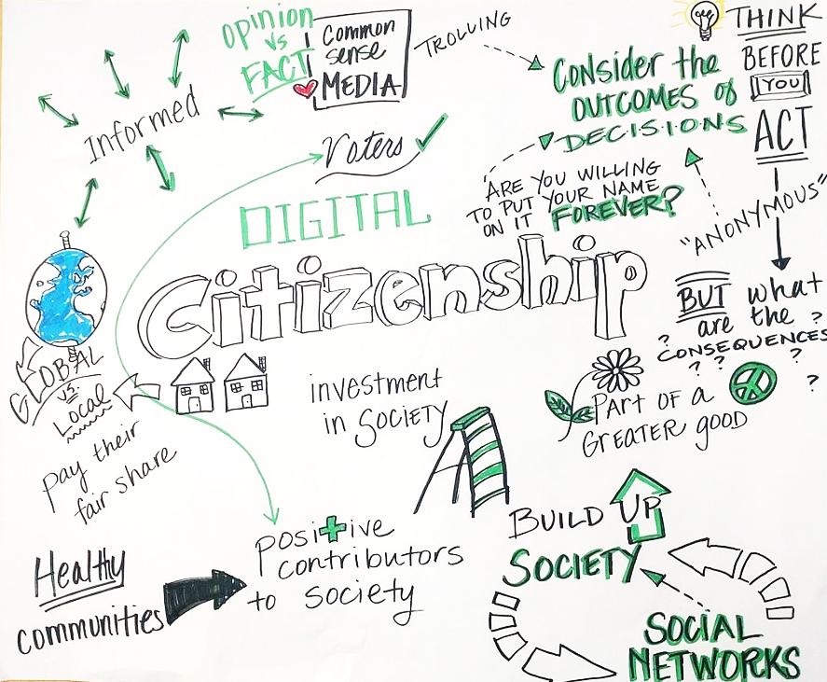
Дигитално граѓанство– онлајн безбедност и дигитални права
Градење дигитална отпорност со овозможување на дигиталната благосостојба и безбедност достапни за сите 2022-2-SK01-KA220-ADU-000096888

Slide 2
Онлајн безбедност и дигитални права
Додека го истражуваме дигиталниот свет, разбирањето и практикувањето на онлајн безбедноста станува клучно за заштита на себе и нашите податоци од сајбер закани.
Но не се работи само за безбедноста; се работи за знаење и остварување на нашите дигитални права, кои ја обезбедуваат нашата слобода и приватност во дигиталниот свет.
Овој модул ќе ве води низ најважните работи да бидете безбедни на интернет, истовремено давајќи ви овластување со знаење да ги потврдите вашите дигитални права.
Од обезбедување на вашите лични информации од хакери, до разбирање на законските рамки што ве штитат, тргнуваме на пат да станеме одговорни и информирани дигитални граѓани.
Заедно, ние ќе истражуваме стратегии за заштита на вашето онлајн присуство, ќе навлеземе во правата кои ги имате како граѓани и ќе откриеме алатки кои можат да ви помогнат да се движите во дигиталната ера со доверба и сигурност.
Истражувајте: За посуштинско разбирање на вашите дигитални права и совети за безбедно користење на интернетот, посетете ја веб-страницата на Internet Society за интернет безбедност тука и водичот на Electronic Frontier Foundation за дигитални права тука.

Slide 3
Столбовите на онлајн безбедноста
Онлајн безбедноста вклучува заштита на вашите лични податоци од дигитални ризици. Користете силни, уникатни лозинки за различни сметки и овозможете двофакторска автентификација (потврда на идентитет) за да додадете дополнително ниво на безбедност. Дали знаевте? Најчестата лозинка е сè уште "123456". Изборот на силна лозинка е вашата прва одбрана против хакери. Дополнителен ресурс: Посетете го водичот на Националниот центар за сајбербезбедност за ефективно користење на лозинки овде.

Slide 4
Објаснување на вашите дигитални права
Дигиталните права вклучуваат приватност, слобода на изразување и пристап до информации. Овие права се клучни во дигиталниот свет за да се заштитат поединците од злоупотреба и да се обезбеди фер третман.
Дали знаевте? Општата регулатива за заштита на податоците (GDPR) во ЕУ им дава на поединците контрола врз нивните лични податоци.
Дополнителни ресурси: Научете повеќе за вашите дигитални права според GDPR овде.

Slide 5
Заштита на вашата приватност онлајн
Онлајн приватноста вклучува контролирање на вашите лични податоци. Користете поставки за приватност на социјалните медиуми и размислете за користење на VPN за безбедно прелистување.
Дали знаевте? Над 60% од интернет корисниците се загрижени за тоа како компаниите ги користат нивните лични податоци.
Дополнителни ресурси: Истражувајте ги алатките и советите за приватност овде. Агенцијата на Европската унија за мрежна и информациска безбедност (ENISA) е центар на експертиза за мрежна и информациска безбедност на ЕУ.

Slide 6
Навигација во пејзажот на сајбер заканите
Сајбер светот е полн со закани, кои вклучуваат малициозен софтвер што ги таргетира личните податоци и функционалностите на системот, до фишинг измами кои ги мамат корисниците да откријат чувствителни информации. Рансомверот ги заклучува датотеките додека не се плати откуп, а DDoS нападите ги прекинуваат услугите со преоптоварување на системите со сообраќај. За да останете чекор пред заканите, треба да бидете внимателни, да користите ажуриран антивирусен софтвер, да поставувате прашања за непобарани барања за информации, да користите силни лозинки и редовно да правите резервни копии на податоците.
Клучни точки:
Малвер и вируси : Крадат или оштетуваат податоци.
Рансомвер: Ги држи вашите фајлови како заложници за откуп.
Фишинг: Мами за да открие лични информации.
Дали сте знаеле? Штетите од сајбер кримналот се предвидува да го чинат светот 6 трилиони долари годишно до 2021, а до 2025 се очекува таа бројка да се искачи на 10.5 трилиони долари.
Останете заштитени: Применувајте проактивни мерки за безбедност – ажурирајте го софтверот, внимателно разгледувајте ги електронските пораки, заштитете ги вашите лозинки и редовно правете резервни копии на податоците.
Научете повеќе: Посетете ја Агенцијата за сајбер безбедност и безбедност на инфраструктурата (CISA) за ажурирања за тоа како да се заштитите себе си од најновите закани.

Slide 7
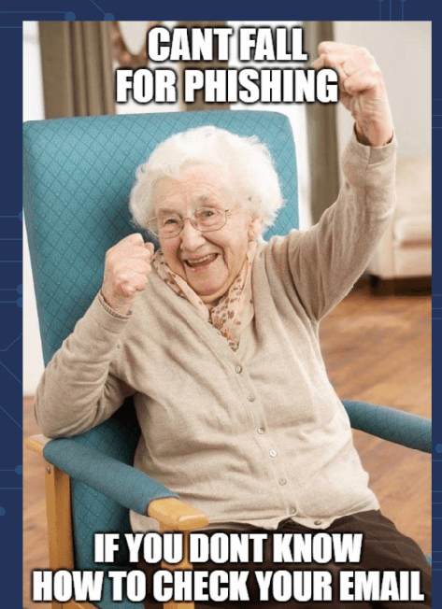
Совладување на уметноста на препознавање на фишинг
Нападите со фишинг вешто се прикриваат како доверливи субјекти за да украдат чувствителни информации. Секогаш потврдете го името на испраќачот, избегнувајте кликнување на сомнителни линкови и никогаш не споделувајте лични информации ако тоа не е побарано. Искористете ги филтрите за електронска пошта и безбедносниот софтвер за да откриете и блокирате обиди за фишинг.
Блиц совет: Активирајте двофакторна автентификација (2FA) на сите ваши сметки за дополнително ниво на безбедност против фишинг.
Експертско мислење:"„Најдобрата одбрана против фишингот е образованието. Разбирањето на вообичаените тактики што ги користат фишерите е првиот чекор за заштитата на себе си .“ - Кевин Митник, познат експерт за сајбер-безбедност.
Предизвикувачко прашање: Што треба да направите прво ако добиете е-маил со барање за итна акција и лични информации? А) Одговор веднаш Б) Потврдување на податоците на испраќачот В) Игнорирање на е-маилот

Slide 8
Лозинки и автентикација
Силни, уникатни лозинки и методи за проверка на автентикација штитат од неовластен пристап. Користете мешавина од букви, броеви и симболи, и размислете за менаџер за лозинки за да ги следите комплексните лозинки.
Блиц совет: Редовно менувајте лозинки и користете лозинка која комбинира четири или повеќе неповрзани зборови за стабилна безбедност.
Што ако? Сценарио: Замислете дека вашата лозинка е иста за сите сметки и една е хакната. Колку брзо и останатите сметки ќе бидат на удар?
Експертско мислење: "Лозинките се како долна облека: не дозволувајте луѓето да ги видат, менувајте ги многу често, и не треба да ги делите со непознати." - Крис Пирило, технички експерт.

Slide 9
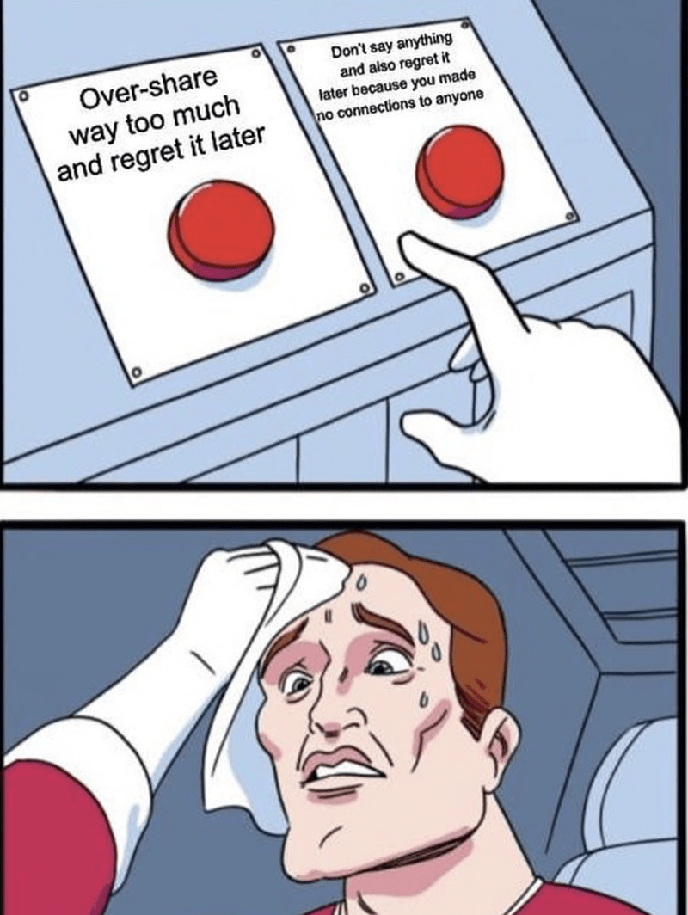
Паметно користење на социјалните медиуми: Мудро навигирање низ социјалните медиуми
Социјалните мрежи се меч со две острици, кои нудат поврзаност и заедница, но исто така носат и ризици по приватноста. Прилагодете ги вашите поставки за приватност, внимавајте што споделувате и научете како да ги користите алатките на платформите за пријавување и блокирање на вознемирување.
Блиц совет: Редовно прегледајте кој има пристап да ги види вашите објави и лични податоци на социјалните медиуми.
Предизвикувачко прашање: Колку често треба да ги прегледате и ажурирате поставувањата за приватност на социјалните медиуми? А) Еднаш годишно Б) По секое ажурирање В) Месечно

Slide 10
Разбирање на собирање податоци Демистифицирање на собирањето на податоци
Секој клик, лајк и пребарување можат да се следат. Разберете и управувајте со податоците што ги споделувате, со читање на политиките за приватност, користење на алатки фокусирани на приватност и контрола на колачињата и следењето.
Што ако? Сценарио: Ако сите ваши онлајн пребарувања од минатата година беа јавни, што ќе откријат за вас?
Експертско мислење: „Приватноста не е опција, и не треба да биде цената што ја прифаќаме само за да се приклучиме на интернет.“ - Гери Ковакс, поранешен извршен директор на Mozilla.

Slide 11
Правото да бидеш заборавен: Остварување на твоето право да бидеш заборавен
Правото да бидеш заборавен ти овозможува да побараш бришење на лични информации од пребарувачите под одредени услови, со што добиваш контрола врз твојот дигитален отпечаток.
Блиц совет: За да го искористиш правото да бидеш заборавен, идентификувај специфични URL-адреси што содржат застарени или ирелевантни лични информации и следи го процесот на пребарувачот за барање на бришење.
Предизвикувачко прашање: Каков вид на информации се квалификува за отстранување според правото да се биде заборавен? А) Срамни фотографии од социјалните медиуми Б) Јавна евиденција В) Застарени или ирелевантни информации
Експертско мислење:„Правото да бидеш заборавен го отсликува правото на поединецот да побара бришење на одредени податоци, така што трети лица повеќе нема да можат да ги следат.“ - Вивиан Рединг, поранешна потпретседателка на Европската комисија.

Slide 12
Дигиталното малтретирање и како да се бориме против него
Дигитално вознемирување, од сајбер-насилство до онлајн прогонување, може да биде емоционално исцрпувачко и опасно. Користете ги алатките на платформите за блокирање, пријавување и заштита на вашата дигитална благосостојба, и обратете се до мрежите за поддршка кога е потребно.
Блиц совет: Документирајте ги сите случаи на вознемирување пред да блокирате или пријавите, бидејќи тие можат да бидат потребни како докази.
Што ако? Сценарио: Замислете ако секоја негативна онлајн интеракција остави физички белег. Како би се заштитиле?
Експертско мислење: "Онлајн вознемирувањето има офлајн последици. Препознавањето на знаците и знаењето како да реагираме е клучно за нашето дигитално здравје.“ - Моника Левински, активистка против насилството.

Slide 13
Прифаќање на енкриптирана комуникација
Енкрипцијата (кодирањето) гарантира дека само примачот може да ги прочита вашите пораки. Користете апликации за пораки со енкрипција за да ги заштитите вашите разговори од прислушкувачи.
Блиц совет: Барајте апликации за пораки кои нудат енкрипција од крај до крај како стандардна функција за сите комуникации.
Предизвикувачко прашање: Зошто енкрипцијата од крај до крај е важна за вашата дигитална приватност?
А) Прави пораките да изгледаат кул
B) Спречува никој освен примачот да ги чита вашите пораки
C) Ја забрзува вашата интернет конекција
Експертско мислење:"Во ера во која личните податоци можат да бидат злоупотребени од страна на измамници и секој кој сака да ги искористи вашите лични податоци, енкрипцијата делува како брава и клуч." - Едвард Сноуден, адвокат за приватност.

Slide 14
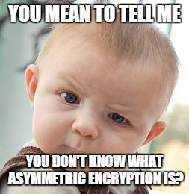
Безбедни онлајн трансакции
Онлајн трансакциите се удобни, но можат да ве изложат на ризици како измама и кражба на идентитет. Осигурете се дека веб-страниците користат HTTPS и бидете внимателни со финансиските информации.
Блиц совет: Користете кредитна картичка со низок лимит за онлајн купување за да ја ограничите потенцијалната изложеност на измама.
Што ако? Сценарио: Ако вашите навики за онлајн купување се откриени, што би кажале тие за вашиот пристап кон безбедноста?
Експертско мислење: "„Безбедноста на вашите лични информации зависи исто толку од вашите практики колку и од безбедноста на веб-страницата.“ - Брус Шнајер, технолог за безбедност.

Slide 15
Дигитална писменост за сите
Дигиталната писменост не се состои само во разбирањето на користењето на технологијата, туку и во препознавањето на нејзиното влијание на приватноста, безбедноста и општеството. Поддржувајте образовни иницијативи за создавање на побезбеден и поподготвен дигитален свет.
Блиц совет: Учествувајте во работилници и вебинари за дигитална писменост за да бидете информирани за најновото во безбедноста на интернетот и дигиталните права.
Предизвикувачко прашање: Како подобрувањето на дигиталната писменост придонесува за безбедноста на интернетот?
А) Со зголемување на времето пред екранот
Б) Со подобрување на способноста за идентификување и ублажување на сајбер закани
В) Со подобрување на брзината на интернет
Експертско мислење: "Дигиталната писменост надминува функционалност; станува збор за критичко размислување и донесување информирани одлуки на интернет.“ - Дана Бојд, истражувач за социјални медиуми.

Slide 16
Обликување на дигиталната иднина: Вашата улога во дигиталната иднина
Секое онлајн дејствување придонесува за обликувањето на дигиталниот свет. Застапувајте политики што ги штитат приватноста и промовираат еднаквост и активирајте ја вашата моќ како дигитален граѓанин да влијате на промените.
Блиц совет: Ангажирање со организации за дигитални права и учествување во кампањи за онлајн приватност и безбедносни реформи.
Што ако? Сценарио: Што ако вашите дигитални акции денес ја одредат приватноста на интернетот утре?
Експертско мислење:"Сите ние имаме интерес во дигиталната ера. Како ние се ангажираме со технологијата денес, така таа ќе ја обликува нашата колективна иднина." - Тим Бернерс-Ли, пронаоѓач на World Wide Web.

Slide 17
Бесплатна лиценца
Производот е дел од проектот „Градење дигитална отпорност преку правење дигитална благосостојба и безбедност достапни за сите 2022-2-SK01-KA220-ADU-000096888“ е развиен со поддршка на Европската комисија и го одразува исклучиво мислењето на автор. Европската комисија не е одговорна за содржината на документите
Публикацијата ја добива лиценцата Creative Commons CC BY-NC SA.
Оваа лиценца ви овозможува да ја дистрибуирате, преработувате, подобрувате и надградувате работата, но само неформално. При користење на делото, како и извадоците од ова мора :
да се спомене изворот и мора да се даде линк до лиценцата и да се наведат можни промени. Авторските права остануваат кај авторите на документите.
делото не смее да се користи за комерцијални цели.
Ако го прекомпонирате, конвертирате или надградите на делото, вашите придонеси мора да бидат објавени под истата лиценца како и оригиналот.
Одрекување на одговорност:
Проектот е финансиран од Европската Унија. Сепак, искажаните ставови и мислења се само на авторот(ите) и не мора да ги одразуваат ставовите на Европската унија или Европската извршна агенција за образование и култура (EACEA). Ниту Европската Унија, ниту EACEA не можат да бидат одговорни за нив.

